Slide 1
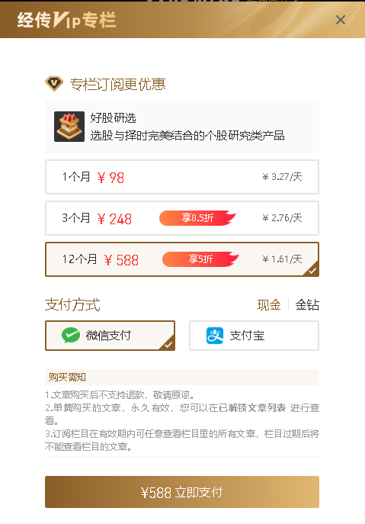
《好股研选》中短线全覆盖
98元/月，8篇，12元/篇

Slide 2
短线王买卖点实战
2024-10-28
主讲老师 梁洁云
执业编号 A1120619060027

Slide 3
大盘状态

Slide 4
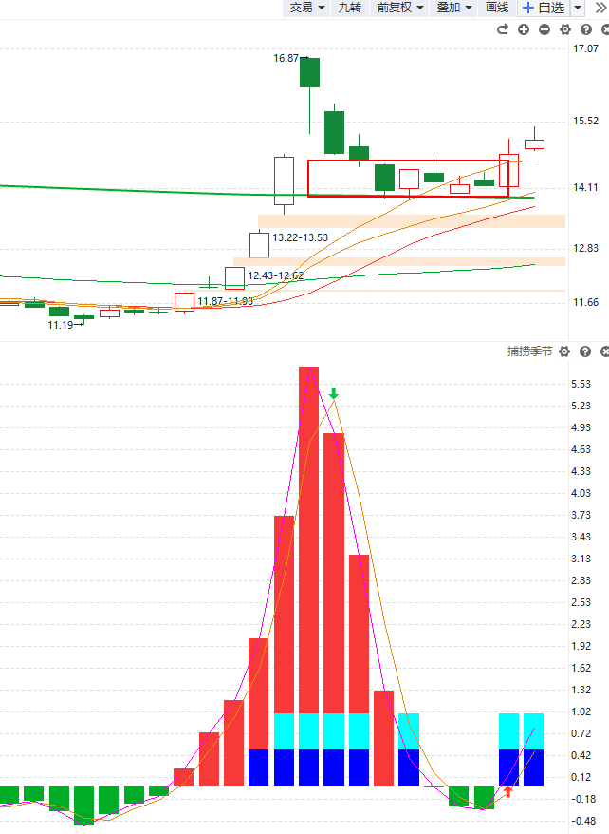
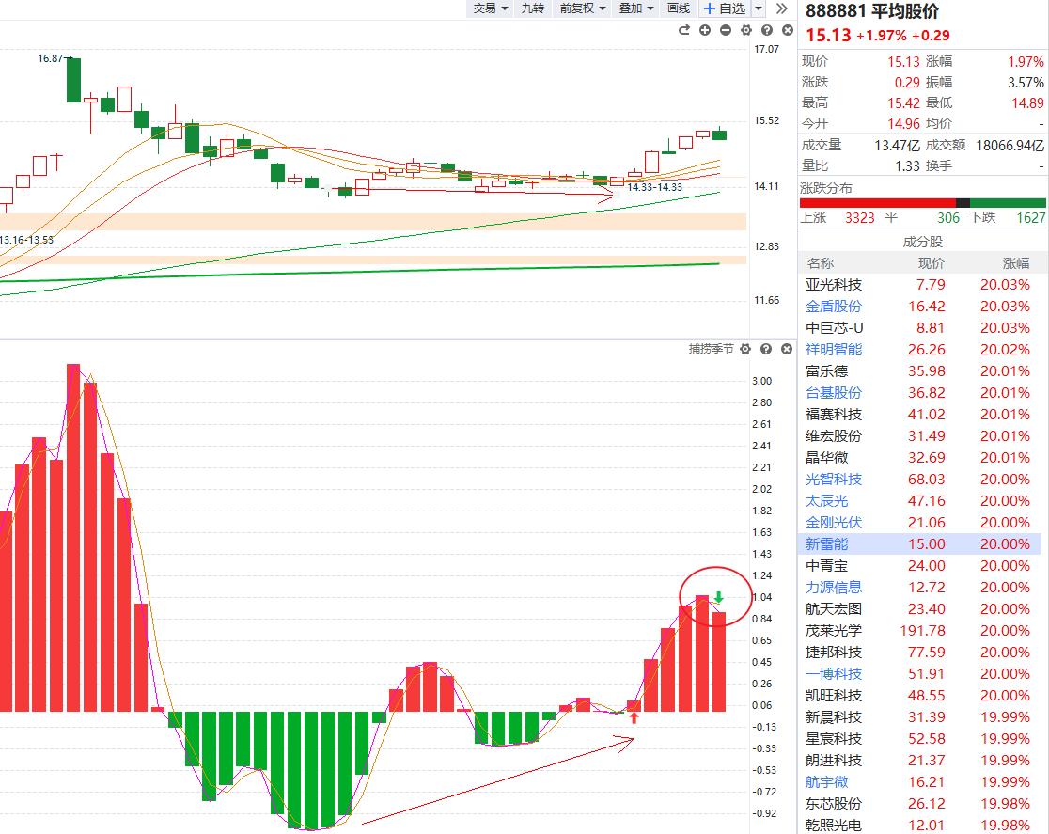
大盘状态
Notes:
部分个股有可能过掉10月8日新高，但大部分个股短期内都不会过掉前高，而是双头后再做箱体震荡，震荡区间会逐步缩窄（10月8日量不大的个股是后面有可能过前高的，而且刚好是突破压力后就回档的个股）

Slide 5
短线王特训营课程安排

Slide 6
盈利模式-上升回档

Slide 7
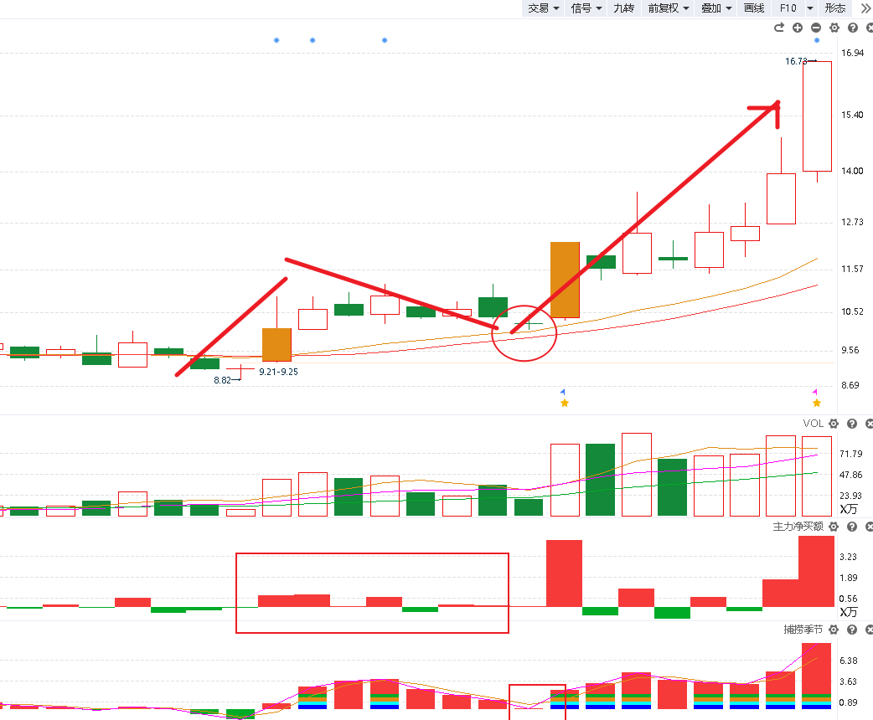
盈利模式回顾
盈利模式：上升回档
智能辅助线
上升趋势、下降趋势、横盘趋势
智能辅助线
趋势
炒股
三板斧
捕捞季节
主力净买额
主力追踪
强弱金叉
顶底背离
买卖点
资金
红肥绿瘦
回档低吸
风险提示:观点基于软件数据和理论模型分析，仅供参考，不构成买卖建议，股市有风险，投资需谨慎!

Slide 8
选股细节

Slide 9
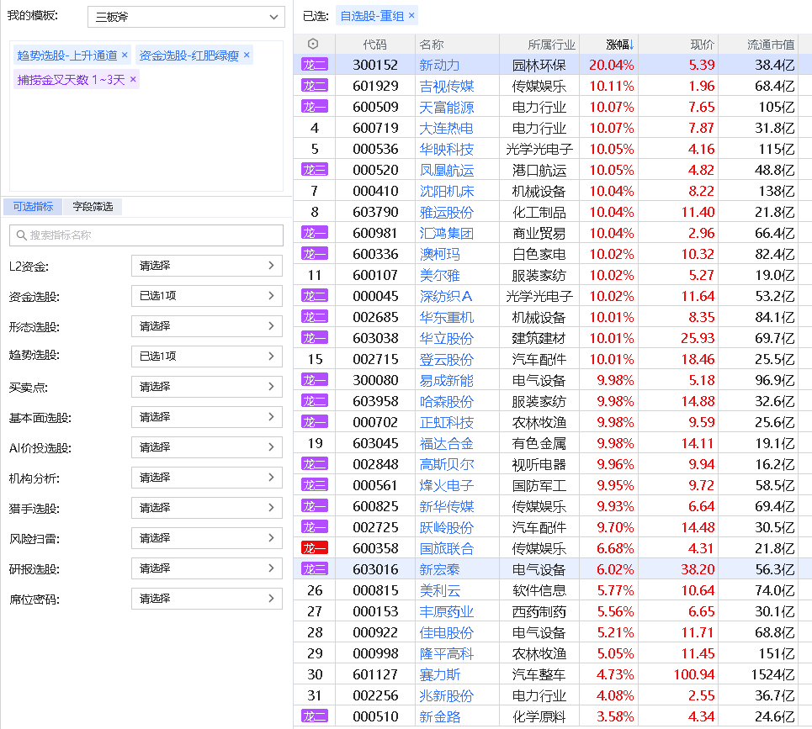
智能盯盘选股
细节
①金叉类型
（底背离金叉）
（强势金叉较好）
（注意水上二次金叉）
（上升中继假跌破弱金叉）
（金叉的天数）
②与辅助线的距离
（辅助线首根反弹阳线+金叉初期→右侧买点）
（回档辅助线+死叉末段→左侧买点）
（辅助线首次回档金叉--首B回档金叉）
③主力净买额
（低位大红柱→主力异动，短期卖点）
（上升中继红肥绿瘦→主力控盘回档买入）
（高位大绿柱→主力出货）
（主力净买额一片红→主力对倒）
④安全性：股价位置、筹码集中度、基本面
⑤上攻动能：风口题材、反弹高度（会不会顶背离死叉，例如今天的内参）
涨停板：涨停复制
未涨停：
风险提示:观点基于软件数据和理论模型分析，仅供参考，不构成买卖建议，股市有风险，投资需谨慎!

Slide 10
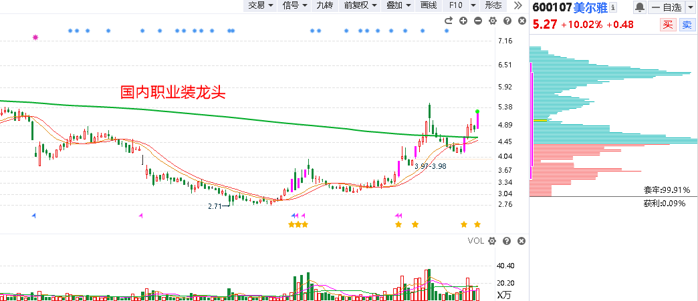
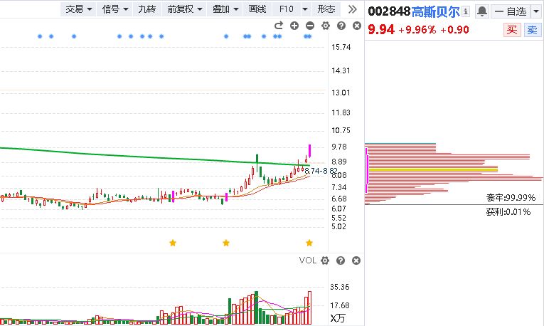
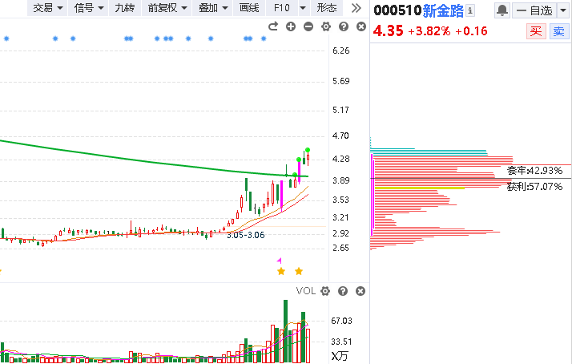
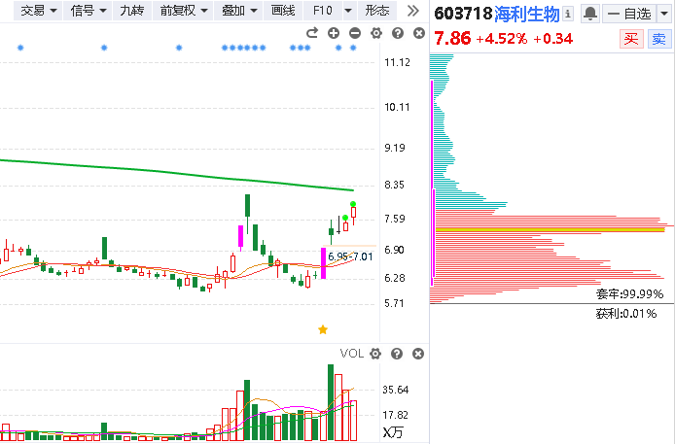
盘中互动交流
风险提示:观点基于软件数据和理论模型分析，仅供参考，不构成买卖建议，股市有风险，投资需谨慎!

Slide 11
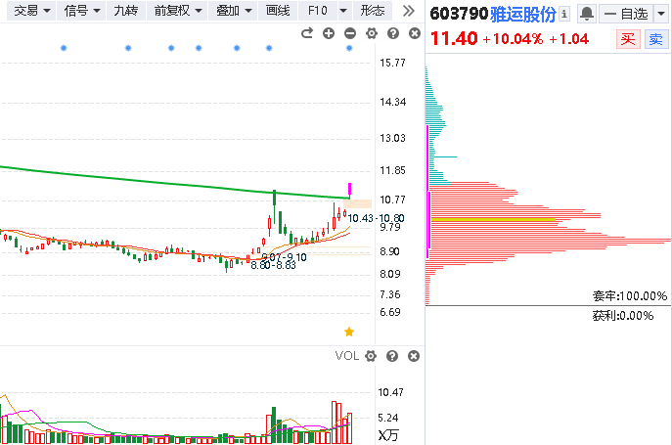
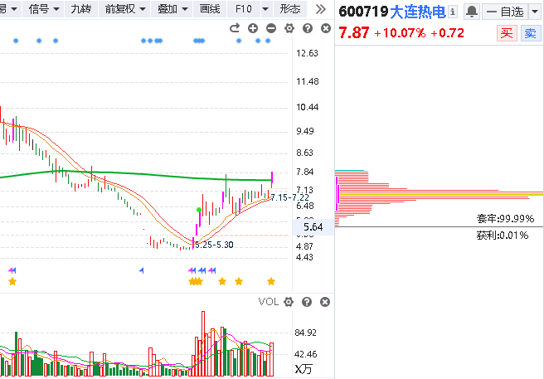
盘中互动交流
风险提示:观点基于软件数据和理论模型分析，仅供参考，不构成买卖建议，股市有风险，投资需谨慎!

Slide 12
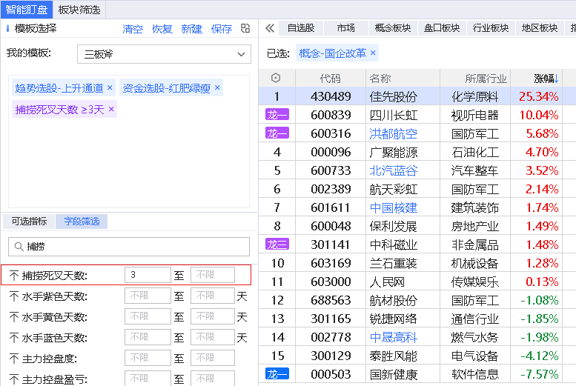
智能盯盘选股
细节
①金叉类型
（底背离金叉）
（强势金叉较好）
（注意水上二次金叉）
（上升中继假跌破弱金叉）
（金叉的天数）
②与辅助线的距离
（辅助线首根反弹阳线+金叉初期→右侧买点）
（回档辅助线+死叉末段→左侧买点）
（辅助线首次回档金叉--首B回档金叉）
③主力净买额
（低位大红柱→主力异动，短期卖点）
（上升中继红肥绿瘦→主力控盘回档买入）
（高位大绿柱→主力出货）
（主力净买额一片红→主力对倒）
④安全性：股价位置、筹码集中度、基本面
⑤上攻动能：风口题材、反弹高度（会不会顶背离死叉，例如今天的内参）
风险提示:观点基于软件数据和理论模型分析，仅供参考，不构成买卖建议，股市有风险，投资需谨慎!

Slide 13
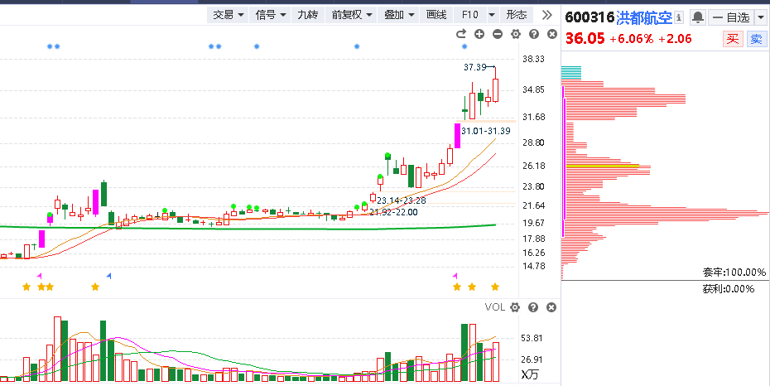
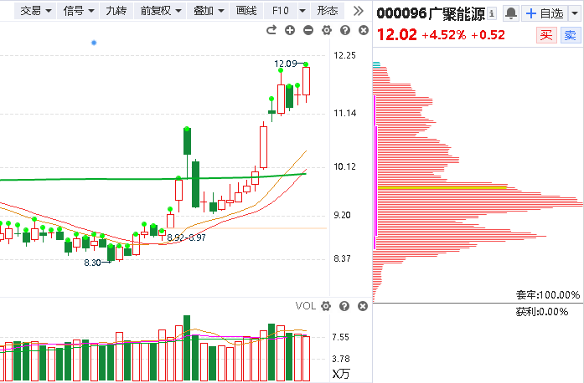
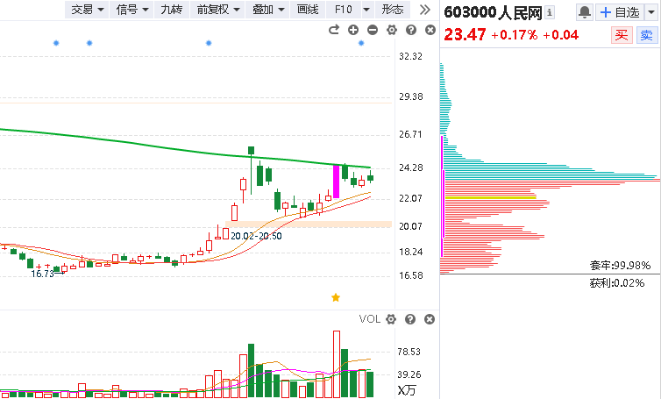
智能盯盘选股
风险提示:观点基于软件数据和理论模型分析，仅供参考，不构成买卖建议，股市有风险，投资需谨慎!

Slide 14
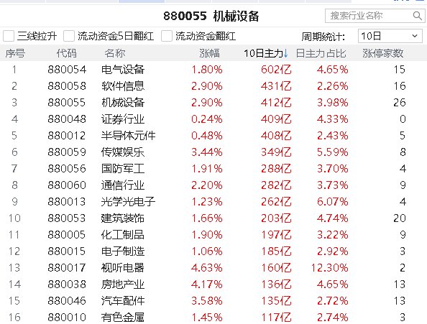
资金确定风口
风险提示:观点基于软件数据和理论模型分析，仅供参考，不构成买卖建议，股市有风险，投资需谨慎!

Slide 15
指标实战应用细节

Slide 16
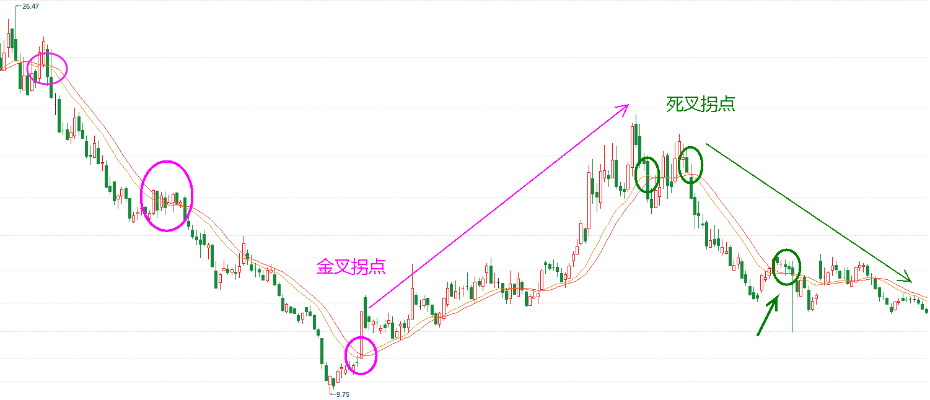
辅助线应用细节
智能辅助线定趋势：智能辅助线是一个均线类的中期趋势型指标。通过股价与智能辅助线的线上线下关系以及智能辅助线本身的金叉死叉来判断股价所处的趋势和拐点。股价在线上，中期趋势走好。股价在线下，中期趋势走坏。
1、金叉买点与死叉卖点
2、支撑（回档买）与压力（反抽卖）
3、假跌破（火眼金睛不割飞）
4、假突破（火眼金睛不追涨）
风险提示:观点基于软件数据和理论模型分析，仅供参考，不构成买卖建议，股市有风险，投资需谨慎!

Slide 17
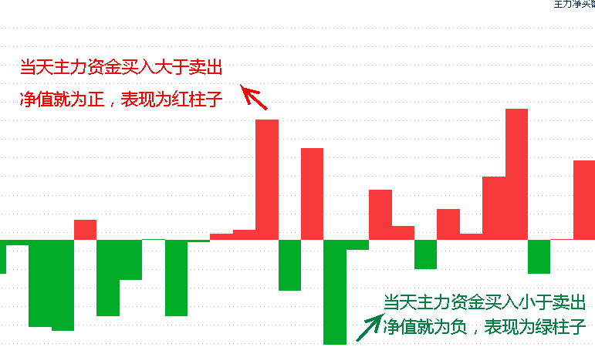
主力净买额应用细节
主力净买额跟资金：主力净买额是对主力资金流向进行统计监控的指标，从全部成交的金额中提取出属于主力资金成交的部分。
风险提示:观点基于软件数据和理论模型分析，仅供参考，不构成买卖建议，股市有风险，投资需谨慎!

Slide 18
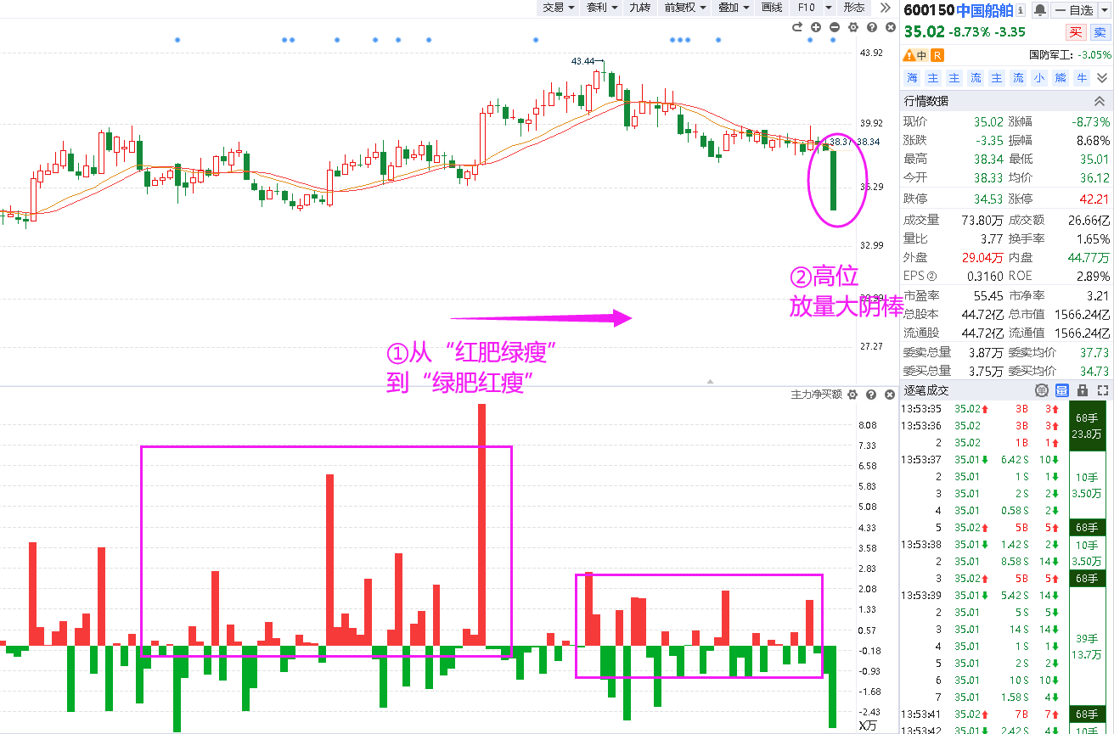
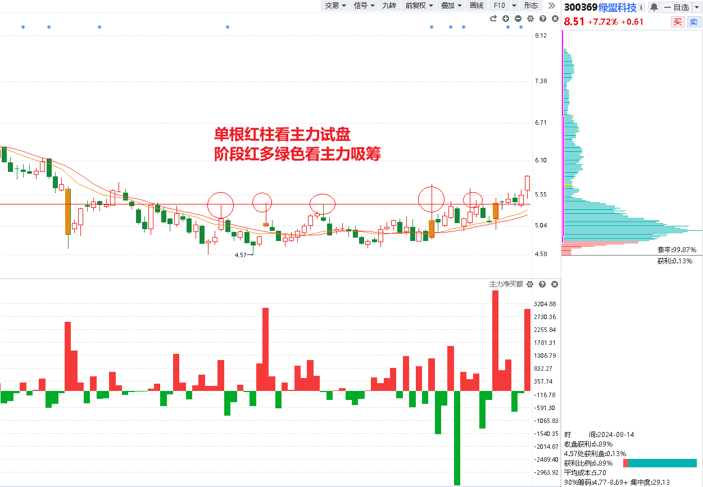
细节案例
①单根柱子看主力意图（低位吸筹减仓OR主力高位出货）
②连续诺干根柱子看主力阶段意图（吸筹）
风险提示:观点基于软件数据和理论模型分析，仅供参考，不构成买卖建议，股市有风险，投资需谨慎!

Slide 19
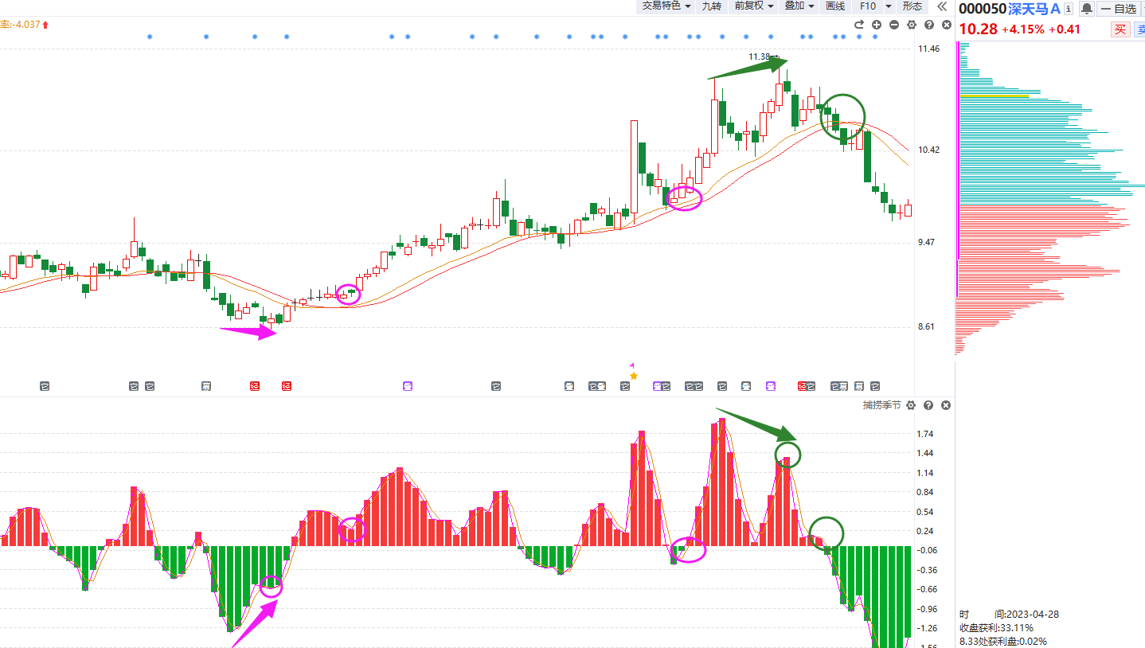
捕捞细节应用细节
捕捞季节是一个短线买卖点指标，适用于个股/板块/指数；优选强势金叉，警惕背离+破位死叉。
买点1：底背离+弱金叉
买点2：上升回档+强势金叉
买点3：水上二次金叉
买点4：假跌破+弱金叉
①
②
④
③
②
①
卖点1：常态死叉
卖点2：顶背离死叉
卖点3：高位破位死叉
风险提示:观点基于软件数据和理论模型分析，仅供参考，不构成买卖建议，股市有风险，投资需谨慎!
Notes:
举例立讯精密、盛宏股份

Slide 20
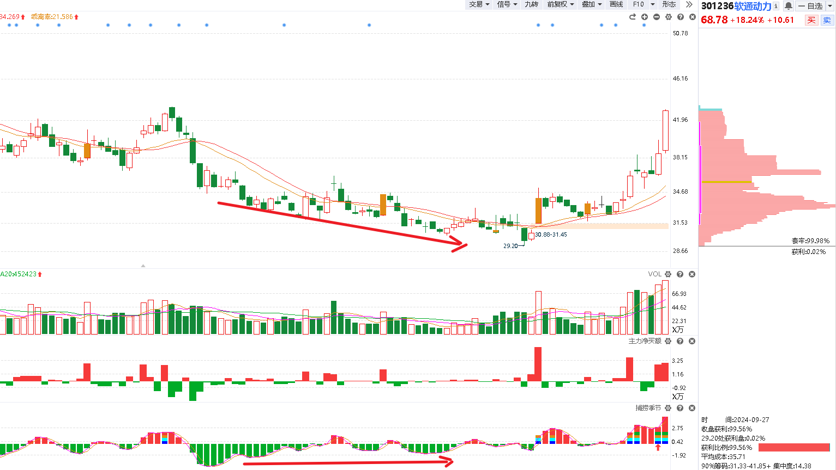
细节案例
①四种买点三种卖点
刻进脑海形成条件反射
②顶背离卖出
底背离买入
③强弱金叉有别
④水上二次金叉的周期
风险提示:观点基于软件数据和理论模型分析，仅供参考，不构成买卖建议，股市有风险，投资需谨慎!

Slide 21
唯信自己相信的
我司所有工作人员均不允许推荐股票、不允许承诺收益、不允许代客理财、不允许合作分成、不允许私下收款，如您发现有任何违规行为，请立即拨打400-700-3809向我们举报!
风险提示:所有信息及观点均来源于公开信息及经传软件信号显示，仅供参考，不构成最终投资依据，软件作为辅助参考工具,无法承诺收益，投资者应正视市场风险，自主作出投资决策并自行承担投资风险。投资有风险，入市须谨慎!
Notes:
人永远赚不到ta认知以外的钱

